Slide 1
Utbildning för värdfamiljer och värdklubbar
Notes:
Välkommen att bli värdfamilj eller kontaktperson och värdklubb till en utbytesstudent genom Rotary! Den här presentationen utgör del tre i en utbildningsserie skapad för Rotarys Ungdomsutbyte. Del ett är inriktad på utresande svenska ungdomar och deras föräldrar. Del två handlar om Rotarys ungdomsskydd och den obligatoriska certifiering av vuxna över 18 år som har kontakt med utbytesstudenterna.
.

Slide 2
Inför den här utbildningen bör du ha läst:
”Att vara värdfamilj” & ”Sponsoranmälan”
Övriga utbildningar:
”Utbildning för utresande ungdomar och deras föräldrar”
”Rotarys ungdomsskyddsutbildning”
Viktigt att veta:
Att vara värdfamilj
Sponsoranmälan
Utbildning för utresande ungdomar och deras föräldrar
Rotarys ungdomsskyddsutbildning
Notes:
Inför den här utbildningen bör du ha läst skriften Att vara värdfamilj. Om du tillhör en klubb bör du också repetera vad som står dokumentet Sponsoranmälan. Både Att vara värdfamilj och Sponsoranmälan finns att ladda ner på hemsidan rotarystudent.se.

Slide 3
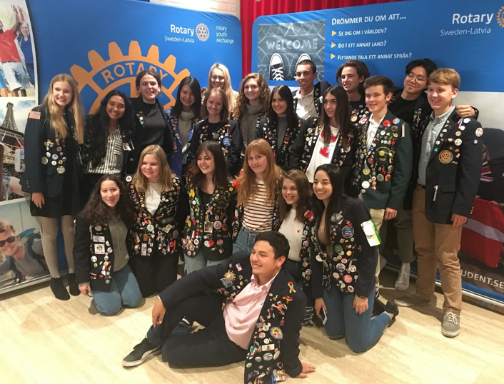
Så här fungerar Rotary Youth Exchange
Värdklubb/Host club/Sponsor club
Korrespondenter
Kontaktperson/Counsellor
Distriktsordförande/District Chair (DC)
Utbytet bygger på ideellt arbete
Anställd personal (RU-kontoret)
Stiftelsen Rotarys Ungdomsutbyte
Multidistriktet
Notes:
Så här fungerar Rotary Youth Exhange.
Programmet, som arrangeras av Rotary i mer än 100 länder, ger ungdomar mellan 15 och 19 år möjlighet att besöka och studera i ett annat land under ett skolår eller några veckor.
I Sverige samverkar landets samtliga distrikt genom ett s.k multidistrikt. För att multidistriktet ska kunna ingå avtal och vara arbetsgivare bildades 1982 Stiftelsen Rotarys Ungdomsutbyte.
Stiftelsens verksamhet finansieras av de utresande ungdomarnas programavgifter och bidrag från varje rotarymedlem. Bidraget via medlemsavgiften finansierar de utländska utbytesstudenternas månadspeng och introduktionsläger. Verksamheten drivs ideellt av medlemmar i de enskilda klubbarna, distriktsordföranden/District Chair DC för varje distrikt och korrespondenter som också de är rotarymedlemmar. Därutöver är två personer anställda vid Rotarys Ungdomsutbytets kontor (RU-kontoret).
Rotarys Ungdomsutbyte är i grunden ett utbyte ett utbyte mellan rotaryklubbar. Därför är en samma klubb som bedriver utbyte både Sponsorklubb/Sponsor club för den utresande svenska ungdomen och Värdklubb/Host club för den utländska ungdomen.
Som värdklubben ansvarar klubben för omhändertagandet av den utländska utbytesstudenten som kommer till Sverige. En viktig sak för klubben är att utse en eller flera kontaktpersoner (councellor) som regelbundet har kontakt med den utländska utbytesstudenten.

Slide 4
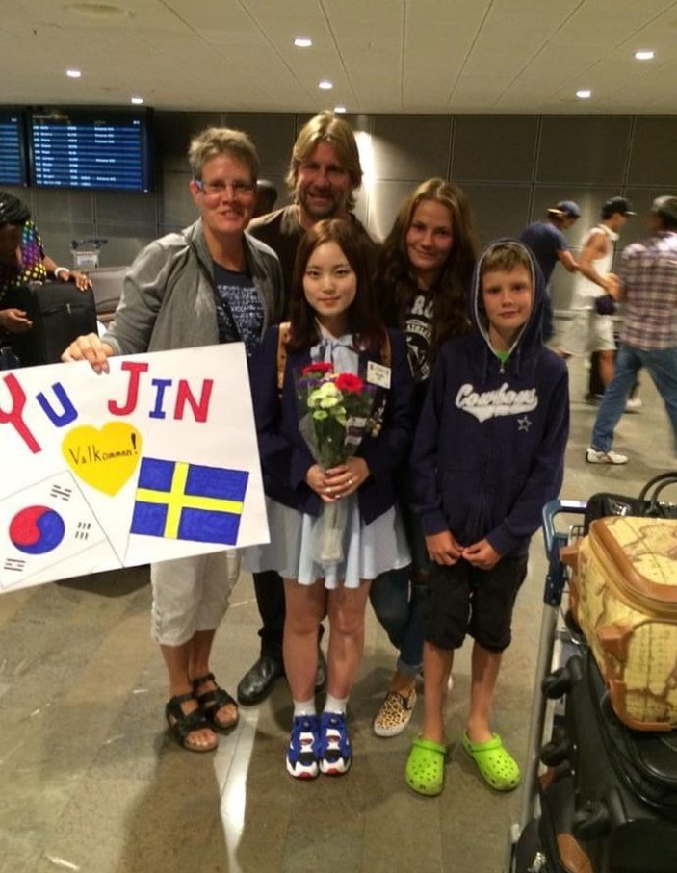
När kommer utbytesstudenterna till Sverige?
Från norra halvklotet
Besked i april - maj
Kommer 28 juli - 1 augusti
Stannar drygt ett skolår
Från södra halvklotet
Besked 15 oktober - 15 november
Kommer i januari
Stannar och ett kalenderår
Notes:
Utbytesstudenterna brukar åka hem direkt efter midsommar eller stanna ytterligare en vecka om de ska delta i något evenemang eller resa som anordnas av Rotary. Besked om namn och placering av de här ungdomarna brukar komma mitten av april eller i maj.
En mindre grupp ungdomar från södra halvklotet, bl.a. Australien och Nya Zeeland anländer i januari och stannar ett kalenderår. Besked om namn och placering brukar oftast komma mellan 15 oktober och 15 november.
Matchningen av utbytesstudent och värdklubb sker genom RU-kontoret i största utsträckning utifrån vad de svenska utbytesstudenternas familjer skrivit i formuläret ”Familjeinformation...”
Det är viktigt att både klubben och den första värdfamiljen tar kontakt med utbytesstudenten snart placeringsbeskedet kommit.

Slide 5
Klubbens fem viktiga inför utbytesåret!
Utse en kontaktperson i klubben plus två-tre personer i klubben som kan vara ytterligare stöd för utbytesstudenten
Säkra plats på gymnasium (använd informationsbladet)
När GF-formuläret kommer, se till att värdklubben och gymnasieskolan undertecknar omgående så att utbytesstudenten kan ansöka om uppehållstillstånd
Utse två-tre värdfamiljer och en reservvärdfamilj
Certifiera vuxna över 18 år i värdfamiljerna och berörda klubbmedlemmar
Notes:
Inför utbytesstudentens ankomst finns det några viktiga saker som värdklubben måste göra.
Utse en kontaktperson i klubben plus två-tre personer i klubben som kan vara ytterligare stöd för utbytesstudenten
Säkra plats på gymnasium-använd gärna informationsbladet Information till gymnasieskolor som finns i skriften Att vara värdfamilj
Se till att värdklubben och gymnasieskolan snarast undertecknar det utskickade GF-formuläret så att utbytesstudenten kan ansöka om visum.
Utse två-tre värdfamiljer och en reservvärdfamilj
Certifiera vuxna över 18 år i värdfamiljerna och berörda klubbmedlemmar genom att de går ungdomsskyddsutbildningen och visar utdrag från polisen.

Slide 6
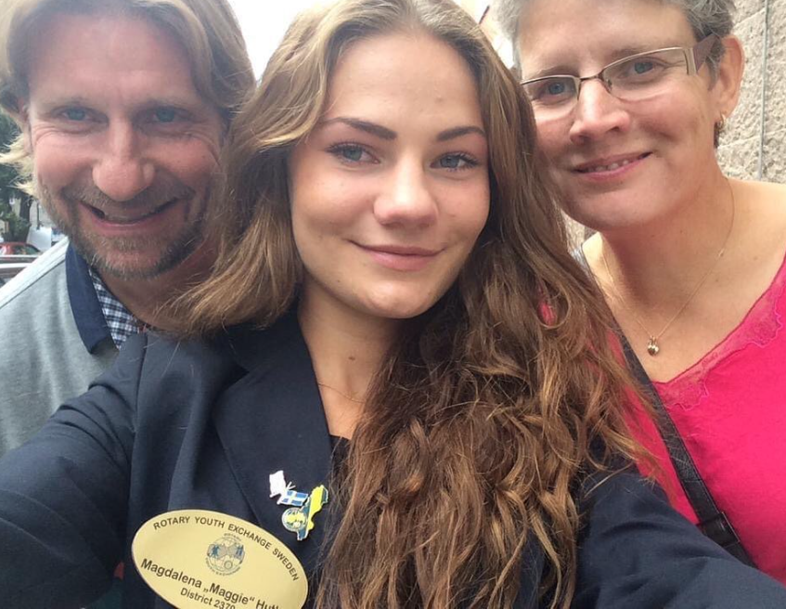
Värdfamiljer
Klubben ansvarar för att det finns värdfamiljer för den utländska utbytesstudenten hela utbytesåret.
Men för att klara det måste alla hjälpas åt….
Notes:
Läs texten
Det är viktigt att utbytesstudenten redan vid ankomsten får veta vilka familjer han eller hon kommer att bo hos under utbytesåret.
Det är önskvärt att den familj som skickar iväg sin dotter/son också är värdfamilj för en eller flera utländska utbytesstudenter under sammanlagt ett år. Om det kommer flera utbytesstudenter till samma ort är det praktiskt att de cirkulerar mellan de olika familjerna.
Ofta behöver ”externa värdfamiljer” sökas både bland rotarymedlemmar och icke rotarymedlemmar”.

Slide 7
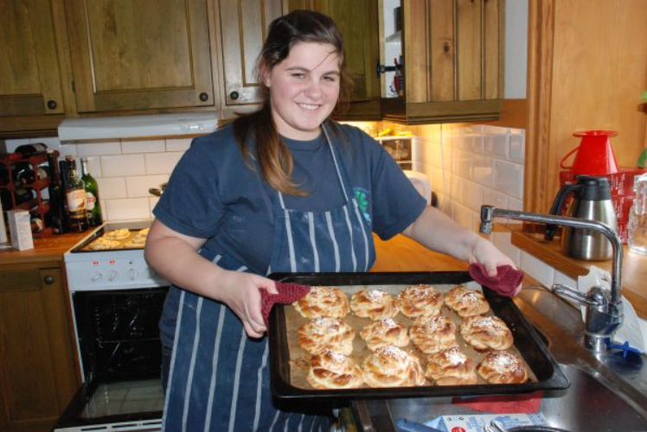
Vilka minimikrav ställer Rotary på värdfamiljerna?
Familjemedlemmar över 18 år certifierade
Minimikrav en egen säng i delat rum med syskon av samma kön och ungefär samma ålder
Lämplig plats för studiearbetet
Ordnad familjesamvaro med gemensamma måltider och aktiviteter
Utbytesstudenten ska kunna delta i skolans aktiviteter och kamratliv
Inte utnyttja utbytesstudenten för omfattande hemsysslor
Maximalt två utbytesstudenter av olika nationalitet i hemmet
Notes:
Hur övertygar man en familj att ställa upp som värdfamilj och hur förklarar man vilken minnesvärd erfarenhet det kan bli för livet och för hela familjen?
Först måst man klargöra vilka minimikrav Rotary International ställer på familjen.
Läs texten
Bilden: Julieta Puerta utbytesstudent från Argentina som bakar kanelbullar på kanelbullens dag den 4 oktober

Slide 8
Kontrollera direkt och ordna efter hand…
Försäkringen: skicka/mejla kopia till RU-kontoret omgående
Finns uppehållstillstånd för 12-månader?
ID-kort
Bankkonto
UT-kort
TBE-vaccin
I vissa fall mobil och abonnemang
Notes:
Det är den första värdfamiljens skyldighet att snarast efter ankomsten till Sverige kontrollera att utbytesstudenten är försäkrad enligt Rotarys krav. Kopia av försäkringshandlingen skickas/mejlas snarast RU-kontoret omgående. Läs mer i skriften Att vara värdfamilj.
Kontrollera också att utbytesstudenten har ett giltigt uppehållstillstånd för 12 månader.
Utbytesstudenterna kan normalt inte få ID-kort eftersom de vistas i Sverige för kort tid för att få personnummer. Däremot kan de liksom svenska gymnasieungdomar ansöka om ett s.k. Mecenat-kort.
I och med att utbytesstudenten inte har ett svenskt personnummer är det svårt att öppna bankkonto. En praktisk lösning kan vara att en värdförälder eller någon i värdklubben öppnar ett nytt konto med ett extra uttagskort. Kontot avslutas när utbytesstudenten rest hem.
Värdfamiljen ska även kontakta DC om utbytesstudenten saknar uppehållstillståndskort. Det s.k. UT-kortet ska utbytesstudenten ta med sig vid kontakter med till exempel sjukvården och vid eventuella resor utomlands tillsammans med passet. Utbytesstudenten får UT-kortet genom att bli fotograferad och lämna fingeravtryck på något av Migrationsverkets kontor.
I vissa delar av Sverige kan det finnas anledning att utbytesstudenterna vaccineras mot TBE. Rådfråga sjukvården vad som är lämpligt.

Slide 9
Utbytesåret…
Hemma i värdfamiljen
Gå igenom ”frågor första kvällen”
Planera, informera, kommunicera, skapa struktur och förutsägbarhet
Grunda för regelbundna aktiviteter som t.ex. sport, musik, föreningar
Vardag och skola är det normala
”Bucket List”
Resorna
Rotarys resepolicy måste följas
Evenemangskalendern visar Rotarys arrangemang
Notes:
Läs texten.
Fråga gärna om utbytesstudenten har några önskemål (bucket list) kanske det med lite planering och kanske hjälp av klubbens medlemmar finns förutsättningar att förverkliga.
Det är förståeligt, om de utländska utbytesstudenterna vill resa och se sig omkring under sitt utbytesår. Men där är det viktigt att läsa vad som står i Rotarys resepolicyn och vilka resor som kräver godkännande av värddistrikt, värdklubb, värdfamilj och utbytesstudentens egen familj och hemdistrikt skriftligen beroende på typ av resa.
Varje år inbjuds de utländska utbytesstudenterna att delta i vissa gemensamma aktiviteter i Rotarys regi. De kan vara ordnade distriktsvis eller gemensamt för hela landet. Aktiviteter som gäller för hela landet kommer att redovisas löpande på Rotarys Ungdomsutbytes hemsida www.rotarystudent.se i form av en evenemangskalender

Slide 10
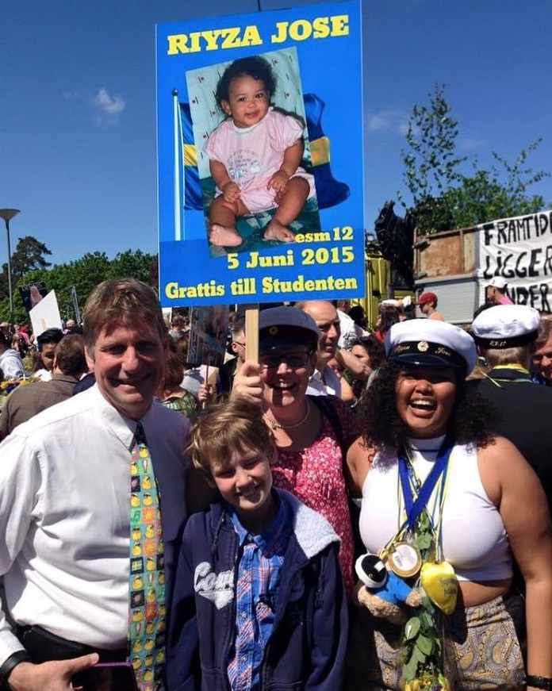
Gymnasieskolan
Slutlig placering i årskurs och program
Ibland viss individuell studieplan
Närvaro är obligatorisk
Inga betyg men eventuellt intyg
Notes:
När de utländska utbytesstudenterna har kommit så görs en slutlig placering i lämplig årskurs och program på gymnasieskolan. Placeringen görs i samråd mellan utbytesstudenten, värdfamiljen och kontaktpersonen.
Lektionerna i skolan är obligatoriska så det är viktigt att utbytesstudenten får en lämplig studieplan så att arbetet i skolan bedrivs hela dagen. Det är därför viktigt att värdföräldrar alternativt kontaktpersonen får fullmakt för att, om det behövs, hålla koll på närvaron via skolans närvarosystem.
Det förekommer att utbytesstudenter ställer krav på att få betyg i de kurser de deltar i. Den svenska gymnasieskolan kan inte utan vidare utfärda betyg, däremot finns det möjlighet skriva intyg.

Slide 11
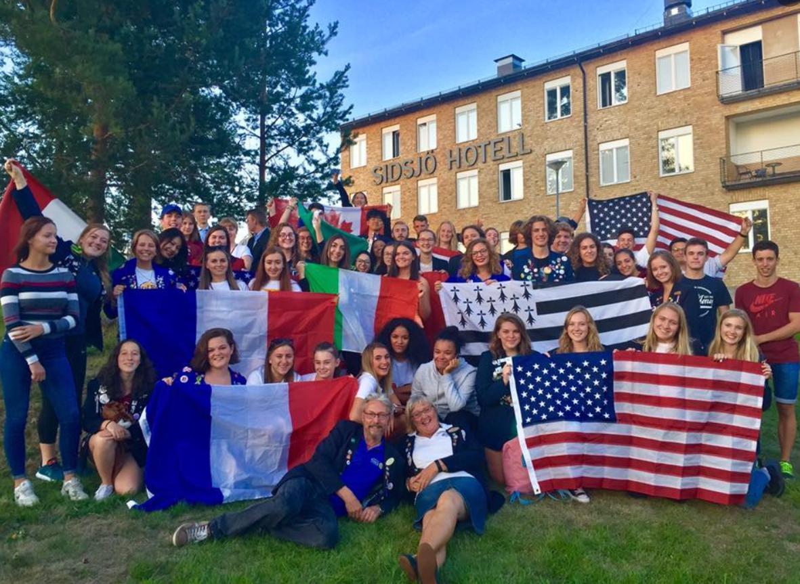
Språket
Rotary ordnar en veckas obligatoriskt introduktionsläger ”Introcamp”
Språkträning i värdfamiljen och i skolan
Notes:
I början av utbytesåret anordnar Rotarys Ungdomsutbyte ett obligatoriskt introduktionsläger med språkträning, information om Sverige samt ev. studiebesök.
Introduktionskursen hålls under en vecka före skolstarten i augusti för utbytesstudenter från norra halvklotet, respektive i januari/februari för utbytesstudenter från södra halvklotet.
En förutsättning för att de utländska utbytesstudenterna ska få så stor behållning som möjligt av sitt utbytesår, är att de snarast lär sig svenska. Man ska komma ihåg att utbytesstudenterna i sin ansökan gått med på att göra allt för att lära sig värdlandets språk.
Under första terminen är det bra om utbytesstudenterna får delta i skolornas invandrarundervisning. Den bästa inlärningen görs förstås hos värdfamiljerna och därför rekommenderas alla att prata svenska från första början.

Slide 12
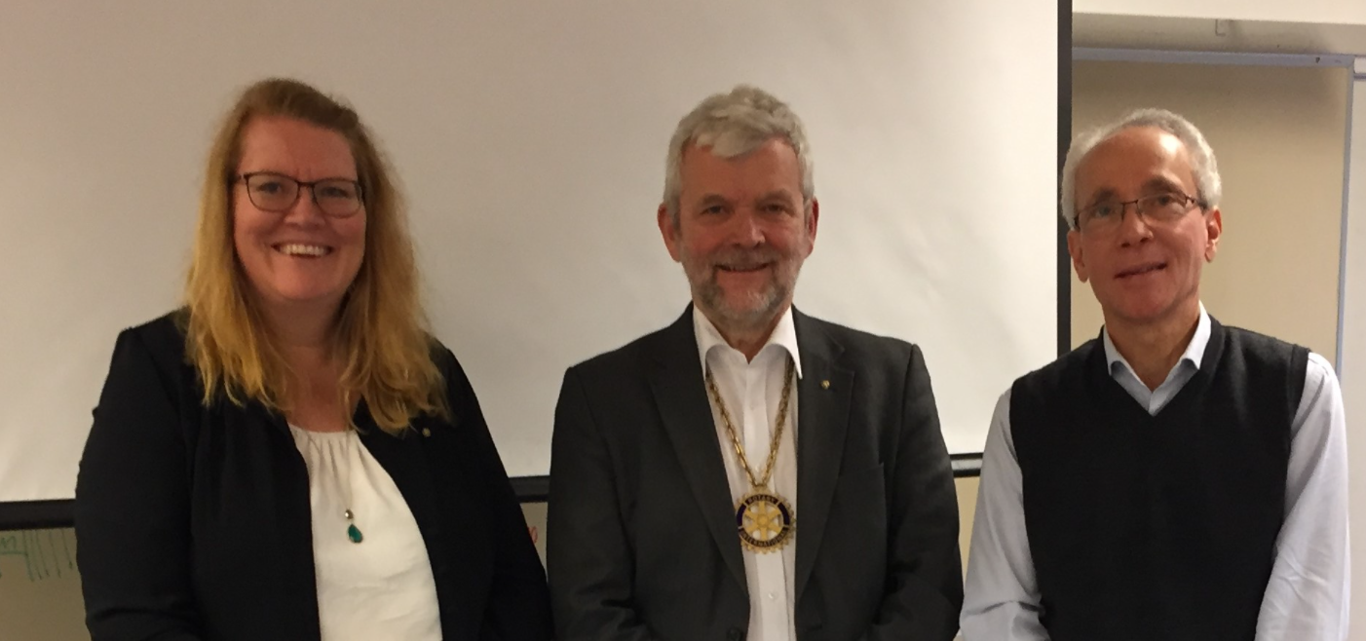
Klubbens uppgifter
Utse värdfamiljer och en reservvärdfamilj
Ge utbytesstudenten en lista med viktiga kontaktuppgifter
Regelbunden kontakt via kontaktpersonen
Betala ut månadspengen
Välkomna utbytesstudenten till klubbens möten och aktiviteter
Engagemang från medlemmarna bl.a. att förverkliga ”Bucket-list”
Notes:
Klubbens ska se till
att det finns värdfamiljer och en reservvärdfamilj
det finns också ett krav på att klubben ska att förse utbytesstudenten med viktiga kontaktuppgifter till klubbens president, kontaktperson(er), läkare, polis, andra lokala myndigheter, hjälptelefonnummer mm.
att kontaktpersonen har regelbunden kontakt
att månadspengen 1000 kronor betalas ut
att utbytesstudenten kommer till klubbens möten och aktiviteter och att utbytesstudenten vid åtminstone ett tillfälle håller ett föredrag om sig själv och sitt land. Ett förslag är att utbytesstudenten vid sina besök i klubben berättar om vad man gjort sedan förra besöket, gärna på svenska.
Över huvud taget att klubbmedlemmarna engagerar sig och att utbytesstudenten kan få följa med på olika aktiviter. Tex kan man ge utbytesstudenten i uppdrag att skriva en så kallad” Bucket list” vad han eller hon skulle vilja vara med om under utbytesåret.

Slide 13
Vem betalar vad?
Värdfamiljen
Mat
Husrum
Aktiviteter och som den egna ungdomen skulle erbjudits
Klubben
Klubbesök, ordinarie
Klubbutflykter
Eventuellt busskort
Födelsedagspresent
Julklapp
Stiftelsen RU / Distriktet
Månadspeng 1000 kr
Introduktionsläger med språkträning
Distriktsaktiviteter t.ex. distriktskonferens

Slide 14
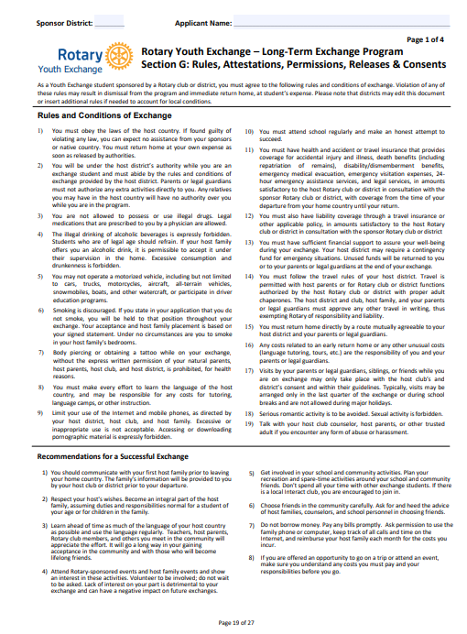
Bilaga G i ansökan
Villkor och bestämmelser
Rekommendationer för ett lyckat utbyte
Notes:
Utbytesstudenter måste följa Rotarys regler och rekommendationer för utbytet och har i ansökan förbundit sig att följa dessa.

Slide 15
Vad man inte får göra
De fyra/sex D´na
No Drinking
No Drugs
No Dating
No Driving
No Decorating
No Downloading
Om något problem uppstår:
Rotary kan dela ut ett gult kort
Om problemet återuppstår:
Ett rött kort
och eventuellt en Early Return
Notes:
Reglerna kan sammanfattas i 6D (ursprungligen 4D)
Driving - Förbud mot att framföra motorfordon
Som motorfordon räknas i detta sammanhang: bil, buss, lastbil, husbil, motorcykel, moped, scooter, snöskoter, traktor, motorbåt, eller liknande.
Drugs - Förbud mot droger Drinking - Alkohol Förtäring av alkoholhaltiga drycker är uttryckligen förbjuden. Detta gäller även utbytesstudenter som har fyllt 18 år.
Dating – Sällskapande/intimt umgänge Utbytesstudenterna bör umgås och bli vän med så många andra ungdomar som möjligt, av båda könen. Därför bör utbytesstudenterna undvika att binda sig känslomässigt till en enda person
No Decorating No downloading Dessutom gäller ytterligare att utbytesstudenterna av hälsoskäl inte får pierca eller tatuera dig under utbytesåret. Det är inte heller tillåtet att göra otillåtna nedladdningar.
Trots att utbytesstudenterna förbundit sig att följa reglerna har tyvärr under åren ett litet antal utbytesstudenter varit tvungna avbryta utbytesåret p.g.a. olämpligt uppförande. För att varna ungdomarna och förhindra att de måste skickas hem kan DC i respektive distrikt välja att tillämpa en rutin med ”gult och rött kort”. Det rekommenderas att parterna antecknar pågående skede och hur man upplever utvecklingen.

Slide 16
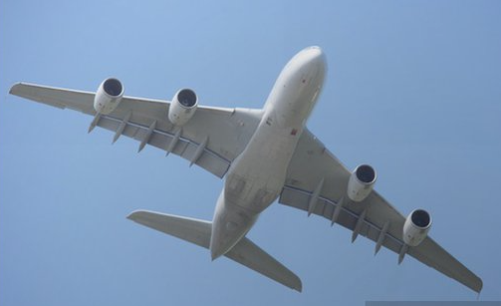
Avbrutet utbytesår
Anpassningssvårigheter
Svår hemlängtan
Attitydproblem
Berusning
Användande av droger
Stöld
Dåliga studieresultat/skolk/ointresse av skolarbetet
Brott mot uppställda regler och bestämmelser
Allvarlig sjukdom
Notes:
Någon gång händer det att utbytesstudenter tvingas avbryta sitt utbytesår. Orsaken kan t.ex. vara: (läs texten i presentationen) Beslut om hemsändning ska föregås av flera samtal mellan utbytesstudenten och värdklubben. Värddistriktet ska alltid kopplas in som i sin tur kontaktar distriktet i utomlands. Det är viktigt att problemlösningen ges tid. Ofta har alla inblandade parter sin egen version av vad som hänt.

Slide 17
Vad ska man göra? ”What to do – Attitude”
”The six B” – gör det bästa av ditt utbyte!
Be first – se dig omkring, håll dig framme
Be curious – var nyfiken, intressera dig för allt omkring dig, visa intresse
Be on Purpose – när du gör något, gör det med inlevelse/hjärtat
Be grateful – kom ihåg att säga tack, bekräfta det andra gör för dig, det är uppmuntrande, god spiral
Be of service – hjälp till där du kan, osjälviskt ”Service above self” ger tillfredsställelse
Be here now – Njut av varje dag och stund, utnyttja tiden (Carpe diem)
Allt är inte roligt men gör det bästa av dagen!
Everything is not fun but make the best of each and every day! Remember to smile!
6B
Notes:
Vid sidan av ”DO not” uppmanas utbytesstudenterna till ”DOs”, d.v.s. en bra attityd som en förutsättning för ett lyckat utbytesår.
Det är till exempel viktigt att respektera värdfamiljen, lära sig språket, visa intresse och engagemang och att begränsa skärmtiden.
Några tänkvärda uppmaningar finns i ”The six Be´s” – gör det bästa av ditt utbytesår
.

Slide 18
Stadier under utbytesåret
Smekmånad
Kulturtrötthet
Normalisering
Dolda problem
Förståelse och hemkänsla
Hemresa
Notes:
Många utbytesstudenter brukar tala om dom här olika stadierna under ett utbytesår.
Smekmånaden - Allt verkar spännande och intressant
Kulturtrötthet - Man börjar se skillnader och börjar känna dig obekväm.
Normalisering - Saker och ting börjar bli vettigt och man känner sig mer bekväm
Dolda problem - Men så även om man verkar passa in på ytan börjar man ifrågasätta saker, får hemlängtan och eventuellt ha konflikter med vänner och värdfamiljer.
Förståelse och hemkänsla - Man förstår och känner att man accepterar sin värdkultur. Man känner sig hemma och bekväm med deras sätt att leva. Man känner sig till och med som"en av dem".
Dags för hemresa - Man har blandade känslor över att åka hem

Slide 19
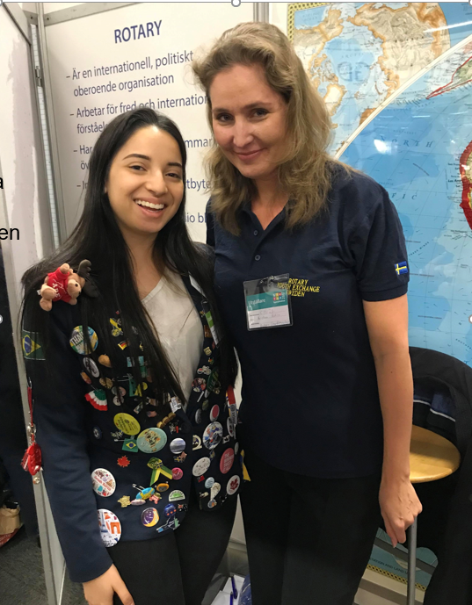
Lycka till!
Kristina
värdmamma när dottern Tyra var i USA
Thaina från
Brasilien

